Slide 1
中型角色扮演游戏服务器的Python应用
王健

Slide 2
随着近年来网页游戏的异军突起，中大型RPG(Role-playing Game)游戏不再是传统CS应用的专利，以Flash作为前端的中型RPG游戏日趋成为主流，而优秀的Python以其出众的开发效率和丰富的第三方库支持成为众多游戏服务器开发语言的不二选择，下面将简要介绍一款中型RPG游戏的服务器架构。

Slide 3
需求概述
创造一个游戏世界，可以容纳上万玩家，并满足上千玩家同时在线交互，玩家扮演英雄，在世界中冒险，提升等级，招募宠物，并划分为不同的阵营和联盟，进行战斗，称霸世界。

Slide 4
性能瓶颈分析

Slide 5
磁盘IO
数据库读写：
上万的玩家数据存储，道具与装备信息存储（装备动态生成，且唯一，一个玩家对应多件装备），任务信息存储（以玩家为单位存储，单玩家任务数量上千）……
战斗回放数据存储。

Slide 6
网络IO
上千用户同时在线交互的网络信息收发及压缩加密。

Slide 7
Python多核限制
Python受到GIL(Global Interpreter Lock)限制，只能使用CPU单核，导致线程或协程都无法享受到多核CPU超强性能的福利。

Slide 8
架构图

Slide 9
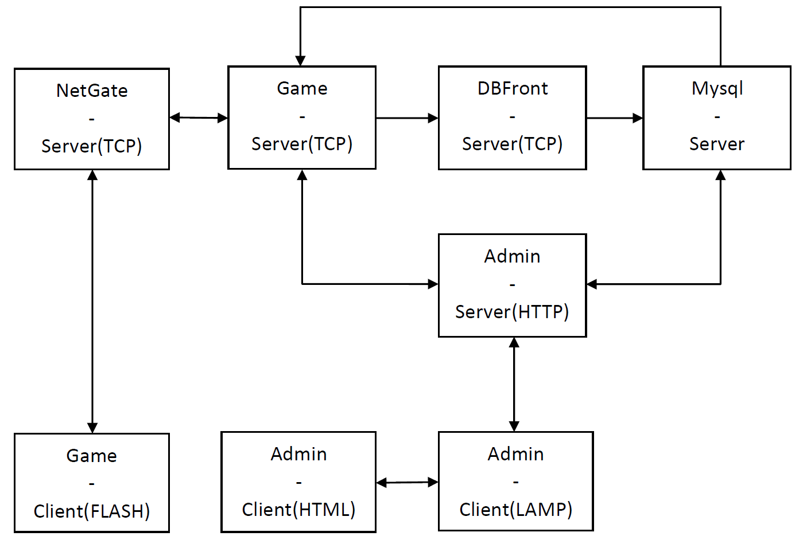

Slide 10
架构说明

Slide 11
Mysql-Server:
数据库服务器，采用MyISAM存储引擎，不用支持事务，效率更高。
DBFront-Server:
数据库前端服务器，处理所有数据库写指令，将数据库写指令序列化，串行执行，可降低高并发写数据IO瓶颈，并可配合数据库连接池的应用，进一步提升数据库性能。

Slide 12
Game-Server:
游戏逻辑服务器，处理游戏系统规则，并针对文件读写和数据库读操作做相关优化：
启动时一次性读取数据库，并初始化所有用户，客户端请求的所有数据都从内存读取，降低数据库读瓶颈；
数据库只保存原始数据，余下部分通过公式计算，减少数据存储量。

Slide 13
NetGate-Server:
网关服务器，采用Epoll模型，处理所有游戏客户端的网络信息收发，以及数据的压缩加密。
Admin-Server:
管理服务器，采用Eurasia框架，处理所有后台统计以及用户行为分析数据。

Slide 14
关键技术点说明

Slide 15
多核性能优化
多进程部署，socket通讯
脚本解释性能优化
Psyco，Pypy

Slide 16
战斗回放数据保存
由于此类数据的特殊性，每个用户对应>50份数据，非常庞大，且需要动态存取，Mysql或内存都无法满足需求，开发了一套FDBM(File Database Manager)，采用key-value对象数据库接口规范进行封装，特点如下：
采用多层文件目录存储所有数据，一份数据对应一份文件；
采用Hash算法根据数据键值快速查找其存储路径，进行读写；
对单条数据增加内存Cache，降低硬盘读频率。

Slide 17
未来扩展

Slide 18
分拆Game-Server
Game-Server可以分拆为Game-Center-Server和Game-Zone-Server，将整个游戏世界按区域划分，各区域之间通过中心服务器连接：
Game-Center-Server：
游戏中心服务器，负责各场景服务器的连接，以及玩家全局行为处理，例如登陆，聊天，全服公告等等。
Game-Zone-Server：
游戏区域服务器，负责一个区域内的玩家行为处理，区域可根据各游戏特点灵活划分，例如一般的网页游戏，玩家行为大部分集中在主城，则区域数量不需要太多。

Slide 19
关于我们
我们的公司：
广州黑崖网络科技有限公司
我们的产品：
《月光之城Online》
近期推出，敬请期待

Slide 20
谢谢观赏

